Slide 1
ВОЕННЫЕ ТРАДИЦИИ КАЗАЧЕСТВА В XV-XVII ВЕКАХ
Кусаинова Елена Викторовна,
к.и.н., доцент
Урюпинск 2021

Slide 2
Введение
На этнографической карте Евразии ясно обозначено соседство и прорастание друг в друга двух мощных этнических массивов – славянского и тюркско-монгольского. Взаимодействие Руси-России с тюркским миром имеет полуторатысячелетнюю историю и первоначально осуществлялось отнюдь не в мирных формах. Русское государство поддерживало интенсивные контакты с кочевыми протогосударственными и государственными образованиями, в ходе которых происходил обмен достижениями материальной и духовной культуры. Однако наиболее яркий след в истории их взаимоотношений оставило военное противостояние.

Slide 3
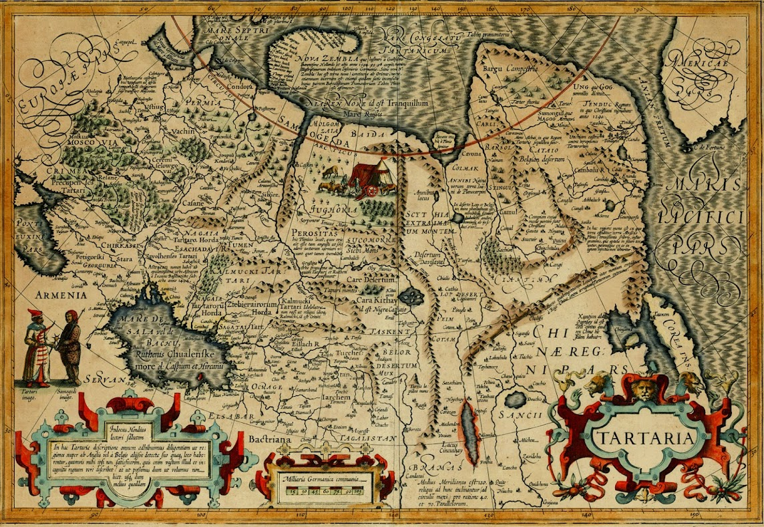
Средневековая карта

Slide 4
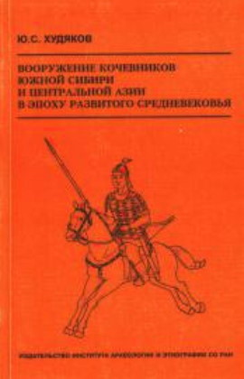
Источники
Военная история и военное дело тюрко-монгольских народов, особенно эпохи средневековья, изучались и изучаются довольно интенсивно. Благодаря усилиям многих исследователей был накоплен значительный фонд источников по вооружению кочевников средневековья. Достаточно полно изучены оружейные комплексы XIII-XIV вв., которые были введены в научный оборот в серии специальных статей и монографий

Slide 5


Slide 6
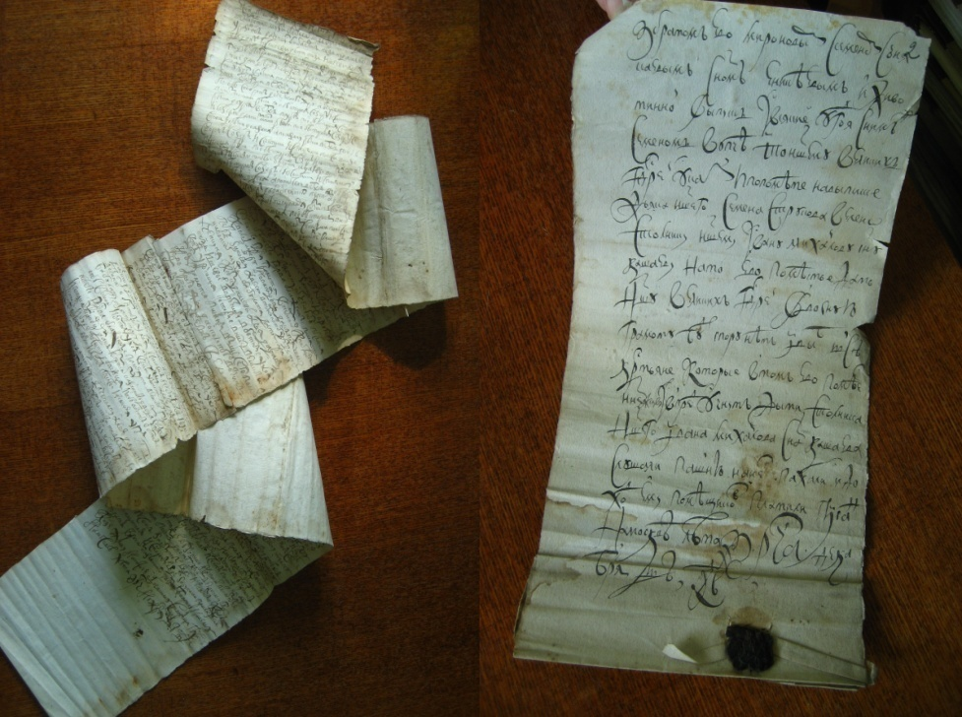
Среди источников по военной культуре казачества центральное место занимают Донские и Ногайские дела архива Посольского приказа, а также документы Разрядного приказа

Slide 7

Сочинения иностранцев
Дополнительным источником по данной проблеме являются труды иностранных путешественников, в которых описываются быт и военная культура кочевых народов

Slide 8


Slide 9
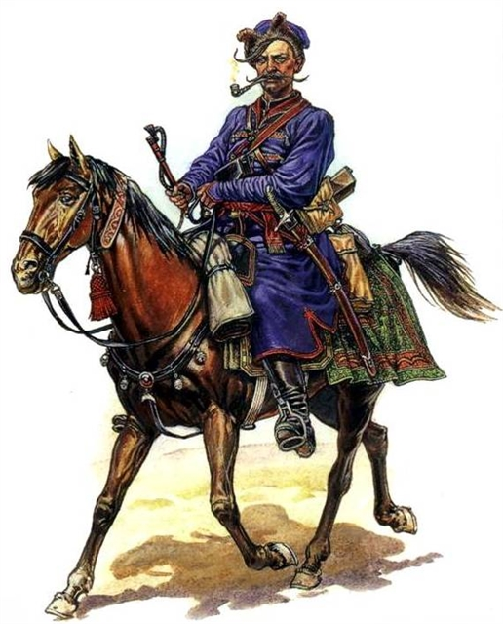
Переняв от кочевников тактику ведения боевых действий в степи, казачество смогло эффективно противостоять натиску татарских орд на русских границах на протяжении XVI-XVIII вв.

Slide 10
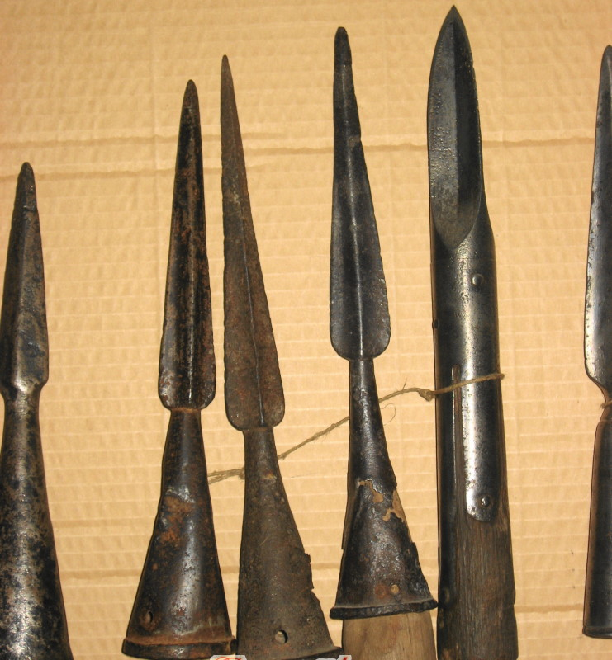
Вооружение казаков
Копье было самым распространенным видом оружия у казаков, они пользовались разными его разновидностями - пиками, пальмами, аткасами и другими

Slide 11
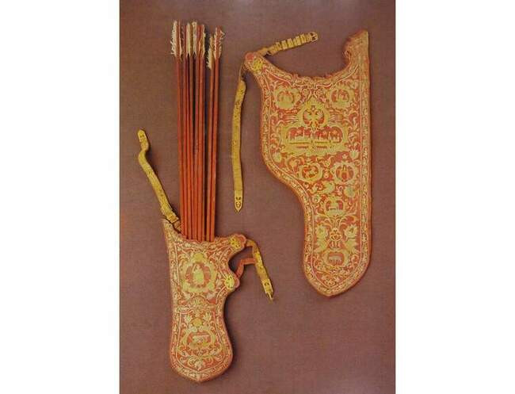
По свидетельству иностранцев, русское войско XV-XVII вв. имело на вооружении луки, подобные татарским и саадаки

Slide 12
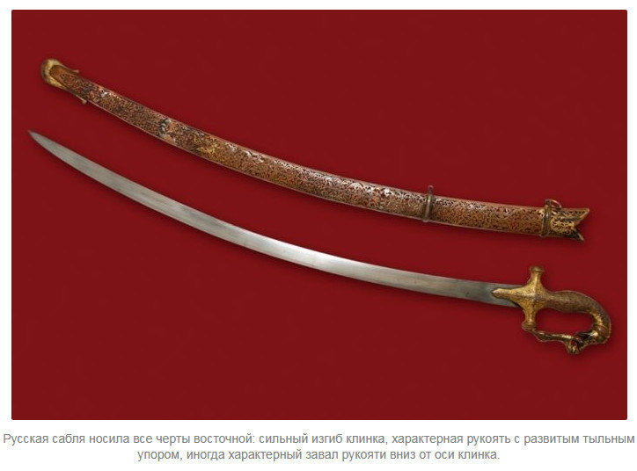
На вооружении русской конницы в XIII-XVI была сабля, постепенно вытеснившая меч. Рисунки Никоновской летописи изображают конников всегда с саблями. В XVI -XVII веках саблей вооружались также стрельцы и казаки

Slide 13
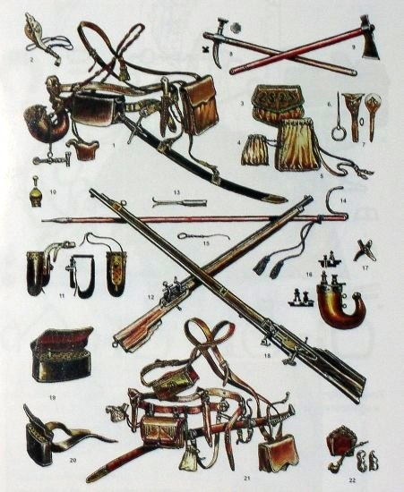
В эпоху позднего средневековья использовались кинжалы с прямым, линзовидным или трехгранным в сечении клинком без перекрестья. Получают распространение разные виды короткоклинкового оружия

Slide 14
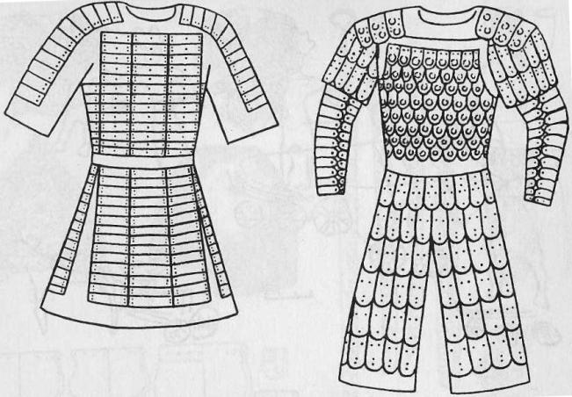
Защитное вооружение
В казачестве наиболее распространенным видом защитного вооружения был куяк, но только не металлический, а кожаный, с нашитыми на него металлическими пластинами

Slide 15
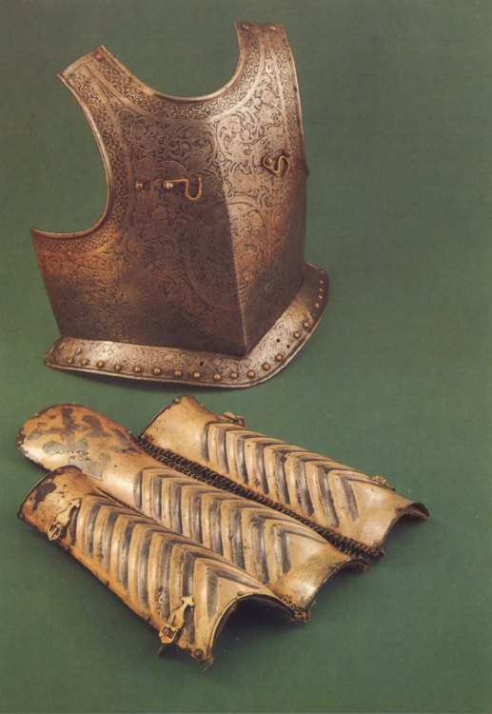
Доспехи у казаков были как свои собственные, так и получаемые на время похода из «казны». В числе последних порой оказывалась и весьма экзотическая «воинская збруя» - латы и шишаки

Slide 16
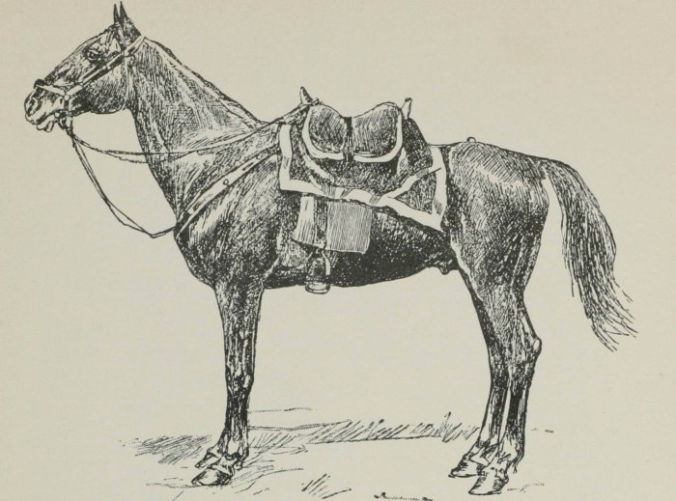
Русский рынок кавалерии начал формироваться еще во времена Золотой Орды. В XV в. ввоз коней в Россию продолжала Большая Орда, а в XVI-XVII вв. - Ногайская Орда. (На рисунке изображена лошадь ногайской породы).

Slide 17
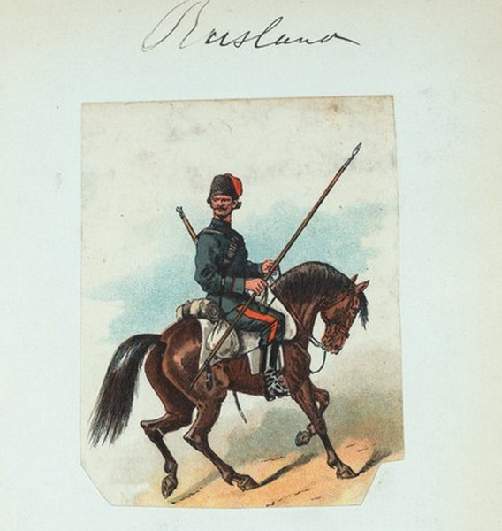
Казаки превосходно разбирались в лошадях. Большая часть добытых в походах денег шла на их покупку. Практически все свое время казак проводил в седле, и, как следствие, конь стал неотъемлемой частью жизнь и важным элементом мироощущения казака.

Slide 18
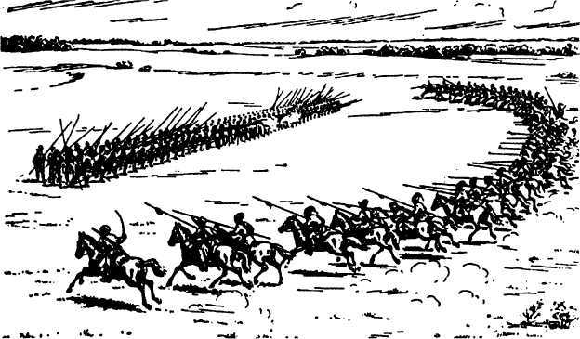
Боевой и походный порядки русской армии в XIII–XVII вв. были подобны монгольским. Бой у кочевников начинался с обстрела врага из луков и стремительного натиска легкой конницы (лава) с криками и стремительной игрой на трубах. Казачья лава также была наследницей монгольской

Slide 19
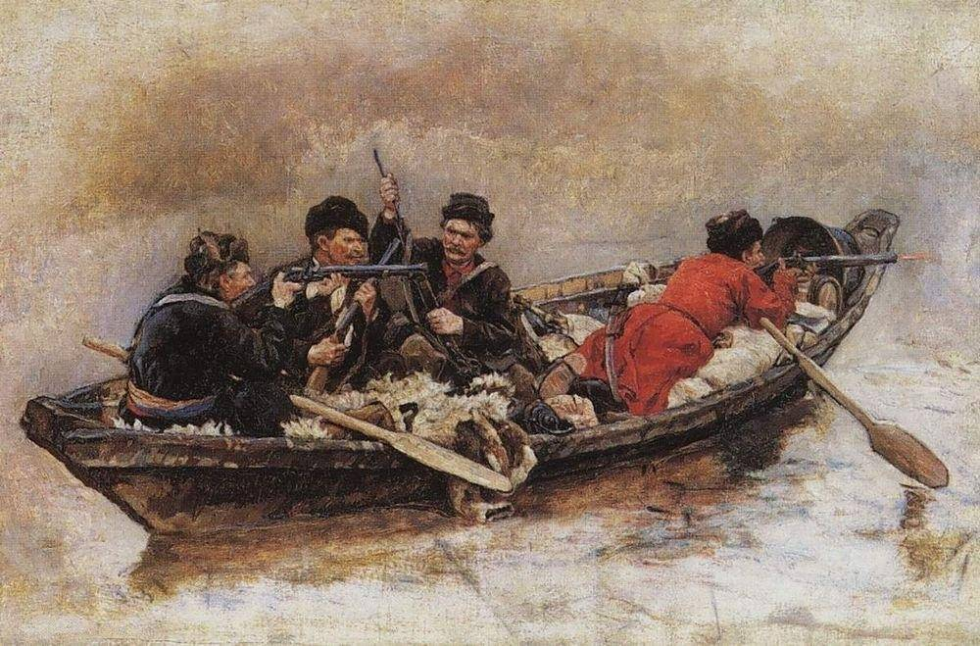
Казаки, зная о неразвитости речного флота у татар, с самого начала освоения Дона, Волги и Яика прибегали к весьма выигрышному для них способу ведения боевых действий - «судовой войне».

Slide 20
Заключение
  Казачество отшлифовало заимствованные у кочевников приемы и тактику ведения боя, что позволило ему стать грозным противником самих степняков. В то же время, как свидетельствует исторический опыт, боевых сил и умения кочевников оказалось недостаточно для успешной борьбы с вооруженным огнестрельным оружием и обладающим большим боевым опытом и решимостью в достижении своей цели противником.

